Slide 1
Introdução ao CSS
Prof. Esp. Pedro Miho

Slide 2

Entendendo o CSS
O CSS é uma linguagem que estiliza documentos HTML, controlando layout, formatação e design de páginas. Ele separa conteúdo e apresentação, facilitando a manutenção e aumentando a flexibilidade no desenvolvimento web.
CSS
Cascading
Style
Sheets

Slide 3
Sintaxe CSS
Seletor
Declaração
h1 {
font-family: Arial;
font-size: 20px;
color: blue;
}
Valor
Propriedade

Slide 4
Importância do CSS
O CSS desempenha um papel fundamental ao permitir a separação entre o conteúdo, definido no HTML, e a estilização, gerenciada em arquivos externos. Antes do CSS, estilos eram aplicados diretamente no HTML, resultando em códigos confusos e difíceis de atualizar. Com o CSS, o controle visual das páginas da web foi centralizado, tornando o código HTML mais limpo, organizado e semântico, além de facilitar a manutenção e as atualizações no design.

Slide 5
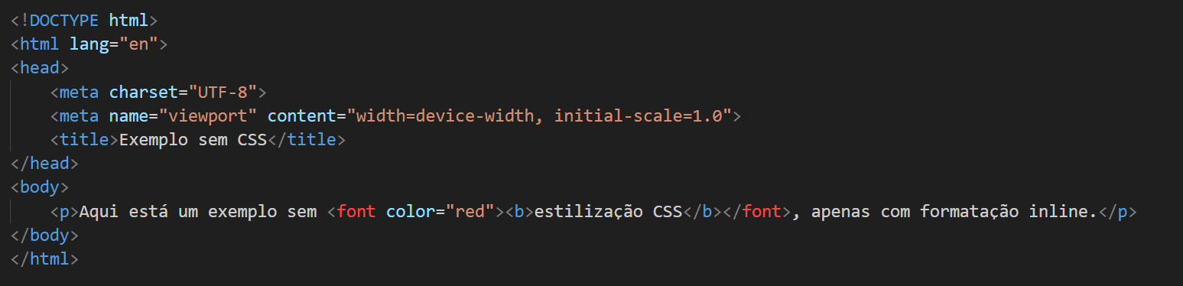
Como Estilizamos Páginas Web Antigamente

Slide 6
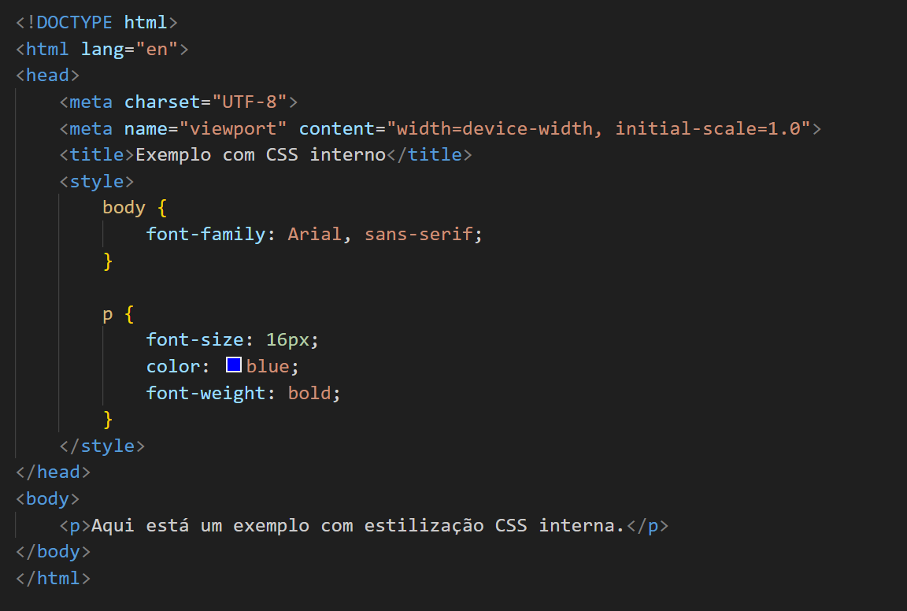
Como Estilizamos Páginas Web Atualmente

Slide 7
Estilos CSS inline
CSS inline é uma forma de aplicar estilos diretamente a um elemento HTML, utilizando o atributo style dentro da tag desse elemento. Essa técnica permite personalizar rapidamente a aparência de um elemento específico, sem a necessidade de criar um arquivo CSS externo ou um bloco de estilo interno.
<body style="background-color: lightgray;"></body>
<h1 style="color: green;">A Importância da Reciclagem</h1>

Slide 8
Estilos CSS internos
O CSS (Cascading Style Sheets) interno é uma forma de aplicar estilos a seus elementos HTML diretamente dentro da seção <head> do seu documento HTML. Isso significa que você não precisa criar um arquivo CSS externo, tornando a organização do seu código mais simples para projetos menores.
<head>
<style>
body {
background-color: lightcyan;
font-family: 'Times New Roman';
}
</style> </head>

Slide 9

Estilos CSS externos
O CSS externo é uma forma de separar as regras de estilo do seu HTML, colocando-as em um arquivo à parte, geralmente com a extensão .css. Essa prática é altamente recomendada para projetos maiores, pois facilita a organização, a manutenção e a reutilização dos estilos.
<head>
<link rel="stylesheet" href="style.css">
</head>
body {
background-color: lightcyan;
font-family: 'Times New Roman';
}

Slide 10
Prioridade dos Tipos de Estilos em CSS
Quando utilizamos os três tipos de estilos CSS — inline, interno, e externo — em uma mesma página, a hierarquia de precedência determina qual estilo será aplicado. A ordem de prioridade segue as regras do cascading (cascata) do CSS.

Slide 11
Estilização de Fontes no CSS
A estilização de fontes no CSS é essencial para melhorar a apresentação e a legibilidade de uma página. O CSS fornece propriedades que permitem controlar o tipo de fonte, tamanho, estilo, peso, espaçamento e alinhamento de textos.

Slide 12
Font-Family
O estilo font-family define o tipo de fonte (ou famílias de fontes) a ser utilizado. Você pode usar fontes padrão do sistema ou importar fontes personalizadas (como do Google Fonts). É recomendável fornecer uma lista de fontes como fallback.
p {
font-family: 'Arial', 'Helvetica', sans-serif;
}

Slide 13
Font-Size
O estilo font-size é responsável por definir o tamanho do texto em um elemento. Recomenda-se o uso das unidades de medida px (pixels) e em para garantir maior controle e flexibilidade.
p {
font-size: 16px;
font-size: 1em;
}

Slide 14
Font-Weight
O font-weight controla o peso (espessura) da fonte. Pode ser definido com palavras-chave (normal, bold, etc.) ou valores numéricos (100 a 900).
p {
font-weight: bolder;
font-weight: bold;
}

Slide 15
Font-Style e Text-Decoration
O font-style define o estilo da fonte, como normal, itálico ou oblíquo.
p {
font-style: oblique;
font-style: italic;
}
O text- decoration adiciona ou remove decorações como sublinhado, linha sobre o texto ou linha cortada.
p {
text-decoration: underline;
text-decoration: overline;
}

Slide 16
A solução para fontes e pesos personalizados
O Google Fonts é uma biblioteca gratuita que oferece fontes para web, permitindo usá-las sem instalar localmente. Basta escolher a fonte no site, copiar o código e inseri-lo no HTML para usá-la no CSS, para isso devemos importar uma fonte da nossa escolha e depois fazer o import, ficando igual o exemplo abaixo.
@import url('https://fonts.googleapis.com/css2?family=Roboto:ital,wght@0,100..900;1,100..900&family=Smooch+Sans:wght@100..900&display=swap');
h1{
font-family: "Roboto", Helvetica, sans-serif;
}

Slide 17
Text-Align
A propriedade text-align é utilizada para definir o alinhamento do texto dentro de seu contêiner. Os valores mais comuns para essa propriedade são:
left: Alinha o texto à margem esquerda.
center: Centraliza o texto no contêiner.
right: Alinha o texto à margem direita.
justify: Distribui o texto de forma que ele se estenda igualmente entre as margens esquerda e direita.
p {
text-align: justify;
}

Slide 18
Line-Height e Letter-Spacing
O line-height define o espaçamento vertical entre as linhas de texto.
p {
line-height: 2;
}
O letter-spacing controla o espaçamento entre os caracteres do texto.
p {
letter-spacing: 2px;
}

Slide 19
Text-Indent e Color
O text-indent controla a indentação da primeira linha de um parágrafo, permitindo ajustar o espaço entre o início do texto e a margem do contêiner.
p {
text-indent: 2px;
}
O color define a cor do texto, pode ser especificada com nomes de cores, valores hexadecimais, RGB, ou HSL.
p {
color: blue;
}

Slide 20
Desafio 1: Personalizando um Título
Os títulos são a primeira coisa que os usuários notam em uma página, então é essencial que tenham um visual impactante e legível. Vamos aplicar estilos para torná-lo mais atraente e destacado.
Fonte: "Arial", sans-serif
Tamanho: 36px
Peso: bold
Estilo: none
Decoração: underline

Slide 21
Desafio 2: Estilizando um Parágrafo
O texto de um parágrafo deve ser confortável de ler, mas também pode ter um toque de estilo. Vamos ajustar a fonte, tamanho e decoração para melhorar a apresentação.
Fonte: "Georgia", serif
Tamanho: 18px
Peso: normal
Estilo: none
Decoração: line-through

